Slide 1

SỐ HỌC 6 - CHƯƠNG VI: HÌNH HỌC PHẲNG
BÀI 2: HAI ĐƯỜNG THẲNG CẮT NHAU. HAI ĐƯỜNG THẲNG SONG SONG
GIÁO VIÊN GIẢNG DẠY: DƯƠNG HUYỀN TRANG

Slide 2
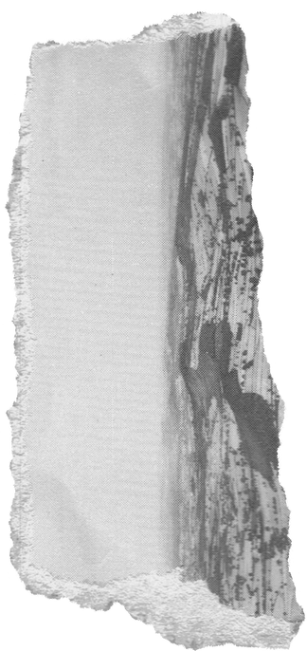
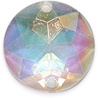

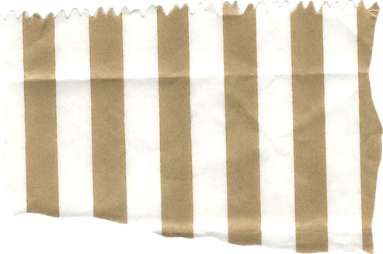

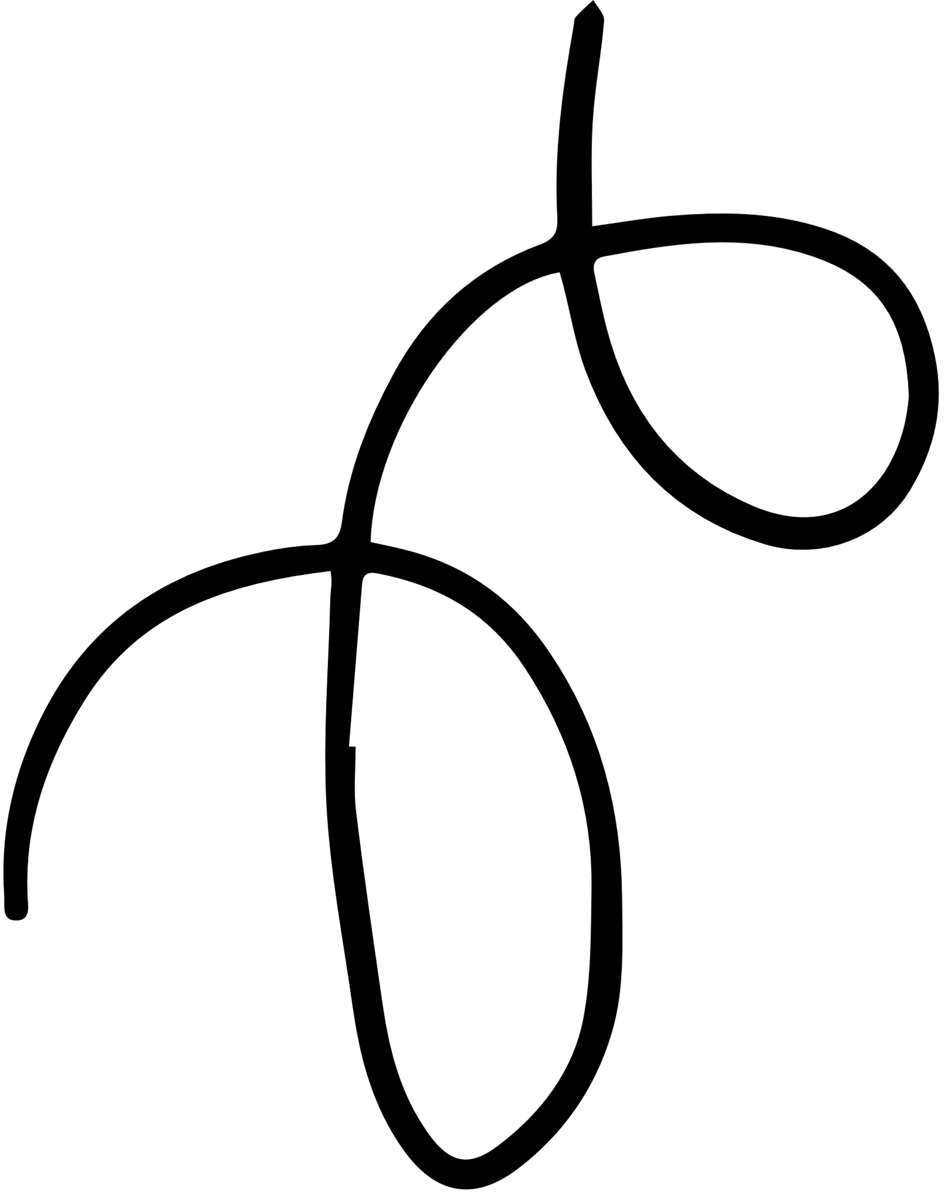


LET'S PLAY!
W
I
Ả
I
G
M
Ậ
T
T
H
Ư
Mật mã đã được mã hóa bởi các ký tự.
Hãy giải mật mã

Slide 3
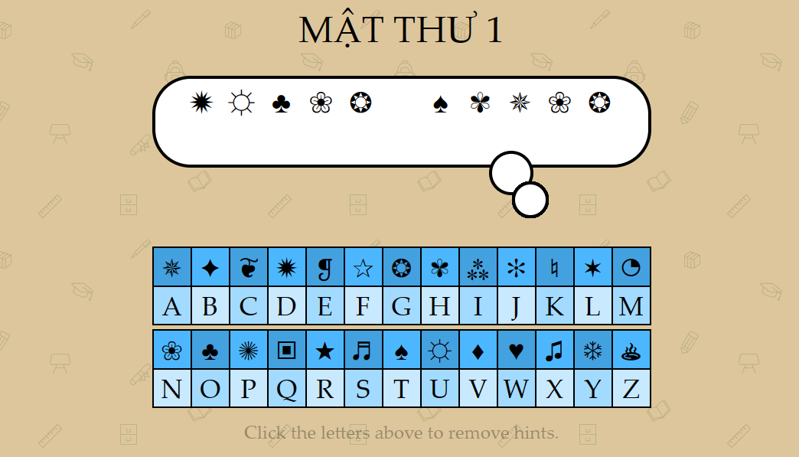
D U O N G T H A N G

Slide 4
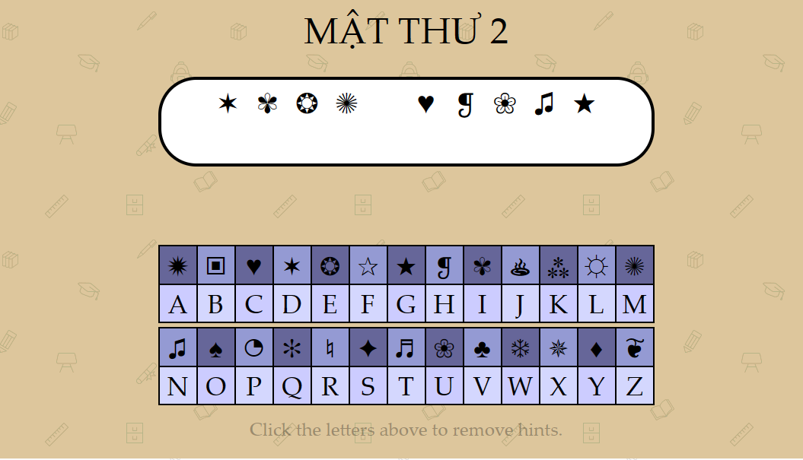
D I E M C H U N G

Slide 5
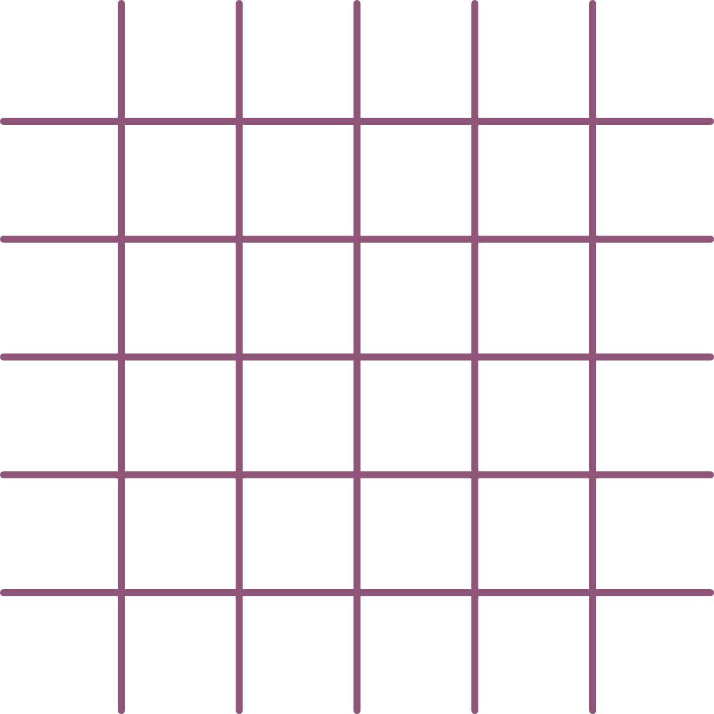



?
Giữa 2 đường thẳng có thể tồn tại mấy điểm chung?

Slide 6

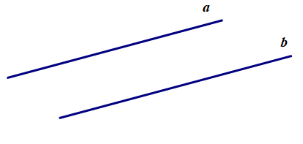
VỊ TRÍ TƯƠNG ĐỐI CỦA 2 ĐƯỜNG THẲNG TRONG MẶT PHẲNG
1. Hai đường thẳng a và b không có điểm chung
a và b song song với nhau
Ký hiệu: a // b

Slide 7
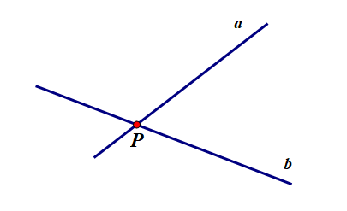
VỊ TRÍ TƯƠNG ĐỐI CỦA 2 ĐƯỜNG THẲNG TRONG MẶT PHẲNG
2. Hai đường thẳng a và b có 1 điểm chung
a và b cắt nhau tại điểm P
Điểm chung

Slide 8
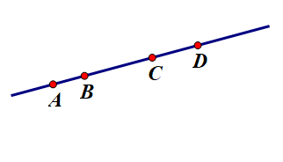
VỊ TRÍ TƯƠNG ĐỐI CỦA 2 ĐƯỜNG THẲNG TRONG MẶT PHẲNG
3. Hai đường thẳng a và b có vô số điểm chung
a và b trùng nhau

Slide 9
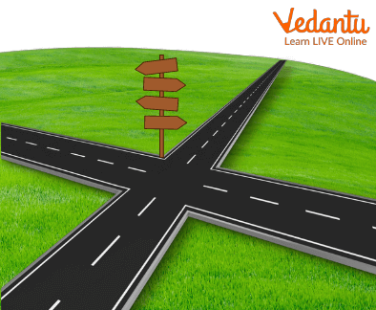
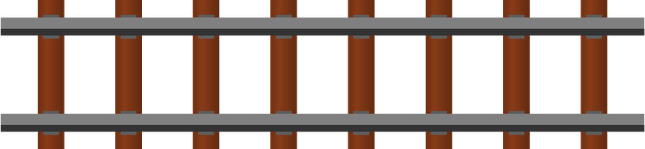
?
Tìm hình ảnh đường thẳng song song và cắt nhau trong thực tế
Hai thanh ra của đường ray tàu hỏa
Hai con đường

Slide 10
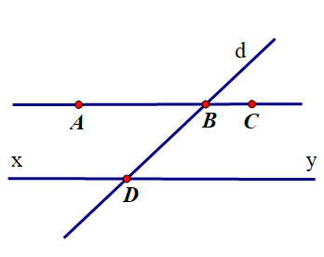
Điền vào chỗ chấm
Hai đường thẳng a và b chỉ có 1 điểm chung được gọi là hai đường thẳng …………………… và điểm chung được gọi là ……………..của hai đường thẳng
Hai đường thẳng a và b không có điểm chung nào được gọi là hai đường thẳng ……………………. Ký hiệu:…………………
Cho hình vẽ sau:
Trên hình có …. đường thẳng là:…………………………… (không gọi tên các đường thẳng trùng nhau)
xy và AB là hai đường thẳng……………….
Hai đường thẳng d và AC …………………..tại………………….
D là……………………….của hai đường thẳng.….và………

